Slide 1
SAN SEBASTIAN UNIQUE
Experiencia 3 noches 2 dias

Slide 2
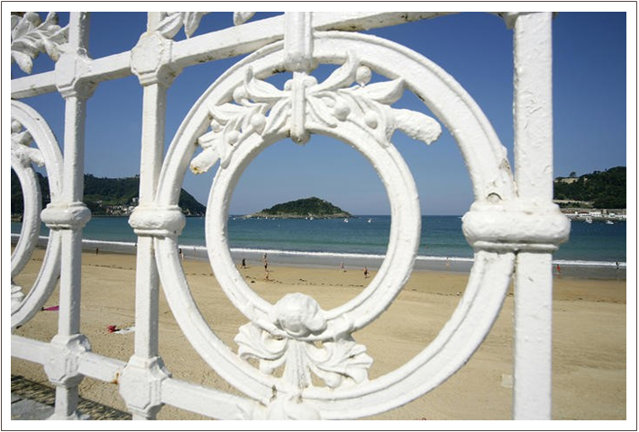
Nombrada Capital Europea de la cultura 2016
San Sebastian se presenta como una ciudad moderna y a la vez llena del Glamour de finales del siglo XIX ,
La cultura Vasca da mucha importancia a la gastronomia como un rito que comienza en la compra de los productos ,su elaboracion y sobretodo disfrutar del momento saboreando desde un Pitxo a los platos mas elaborados
Nunca es complicado describir San Sebastián, la ciudad vestida con tres montes, tres playas, una isla y un río. Más allá de su belleza natural, la capital de Gipuzkoa también ha forjado su propio encanto, gracias a su envidiable arquitectura, calidad de vida y reputación gastronómica.

Slide 3
NO PIERDAS EL NORTE ,VEN CON NOSTROS

Slide 4
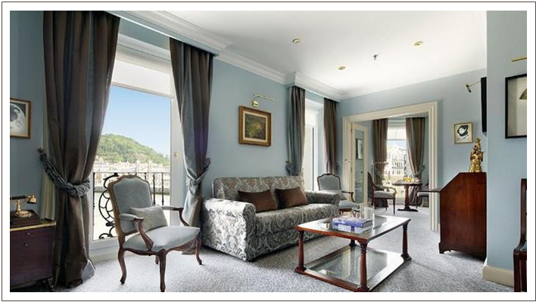
Hoteles en San Sebastian
Hotel de Londres y de Inglaterra.
El Hotel de Londres y de Inglaterra es su hotel con encanto en San Sebastián. El lujo, las instalaciones modernas y un servicio de alto nivel hacen de este edificio histórico uno de los mejores hoteles en el centro de Donostia. Durante más de 100 años el hotel ha vivido en primera línea los cambios de la ciudad de Donostia - San Sebastián, desde el brillo de la Belle Epoque, hasta nuestros días. El Hotel de Londres es un hotel de 4 estrellas de lujo, situado en la primera línea de playa, que ofrece vistas impresionantes al mar.

Slide 5
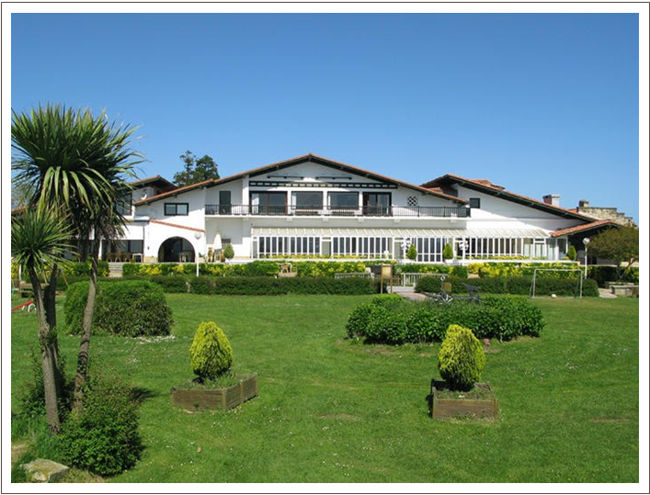
Hotel Gudamendi
Caserío ajardinado de 1933 con elegantes habitaciones, y terraza con piscina frente al mar.
Gudamendi está situado en plena naturaleza, sobre la ladera del monte Igeldo, contemplando el mar Cantábrico, a sólo 5 kms del Centro de la ciudad y sus playas El hotel antigua sede del campo de tiro dela ciudad es una experiencia en si mismo cargado de historia centro de encuentro de la alta socidad europea a mediados del siglo xx
Sus vistas y su paz son incomparables

Slide 6
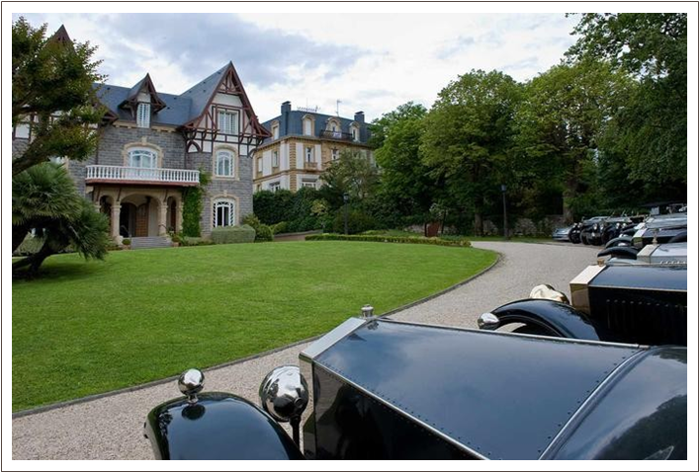
Hotel Villa Soro
Imagínese un lugar en el centro de San Sebastián en el que se aúnan lo acogedor y lo familiar con los servicios y el confort. La combinación perfecta de una villa centenaria y un hotel de lujo para una estancia única. Deje de imaginar: todo esto lo encontrará en Villa Soro, una villa de finales del siglo XIX rehabilitada
y Patrimonio Histórico de San Sebastián.
¿Por qué más elegir Villa Soro? Porque está a sólo 10 minutos andando del Kursaal, del casco antiguo y de la playa Zurriola. Porque es un establecimiento de estilo clásico con todas las comodidades, perfecto para una escapada romántica

Slide 7
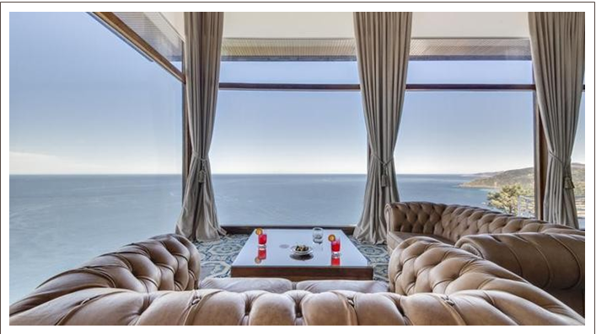
Hotel Mercure San Sebastián Monte Igueldo
San Sebastián Monte Igueldo es un hotel con una excelente ubicación en el Monte Igueldo con vistas panorámicas al mar y a la bahía de la Concha. Está unido a la ciudad con un centenario funicular, en perfecto funcionamiento. El hotel cuenta con una piscina exterior disponible los meses de Julio, Agosto y Septiembre

Slide 8
BERNADETTE RH-L & C
Nuestras estancias incluyen :
- Estancia en el tipo de habitacion que elija
- Desayuno para dos personas
- Bienvenida y asistencia en todo momento

Slide 9
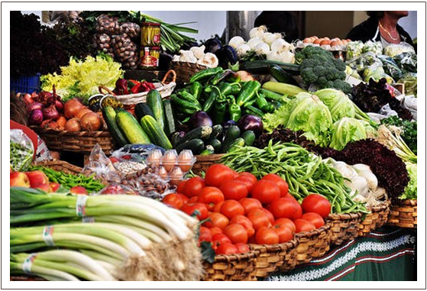
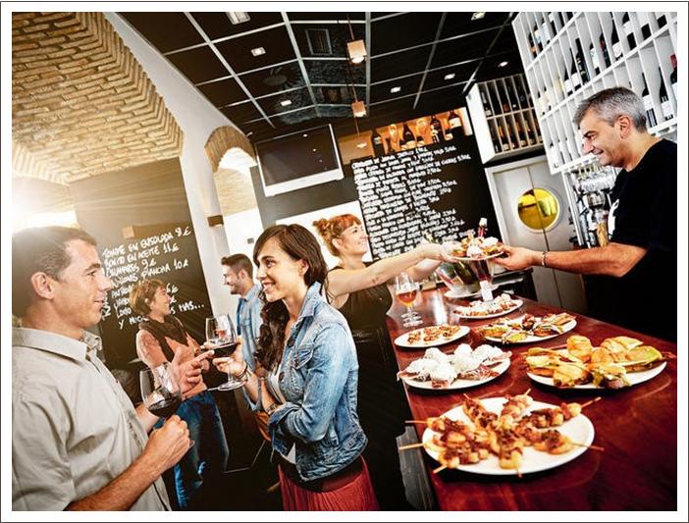
BERNADETTE RH-L & C Experiencias Unicas
Experiencia Gastronomica
Recorreremos los mercados de Donosti con sus productos ordenados en una perfecta combinación de Color y amor por las cosas bien hechas Recorriendo sus calles por la parte vieja, hoy comeremos de Pintxos
una experiencia única de sabores donde la creatividad es un plus
La escuela de Pintxos nos espera por la tarde
donde aprenderemos a elaborar de la mano de dos chef de la ciudad este auténtico arte culinario en miniatura,
Por la noche elije
San Sebastian tiene en total de sus restaurantes 16 estrellas Michelin 3 de ellos con
3 estrellas en su poder cada uno
Juan Mari y Elena Arzak, Martin Berasategui.Pedro Subijana
Nos Esperan . Experiencia de día Completo

Slide 10
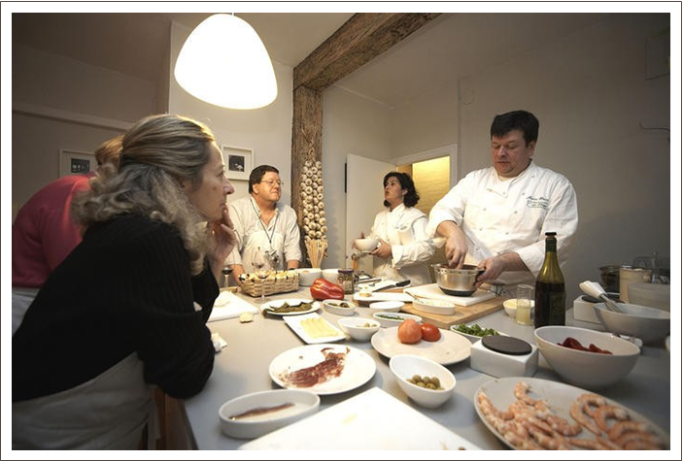
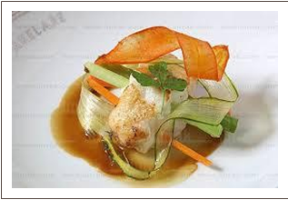

Slide 11
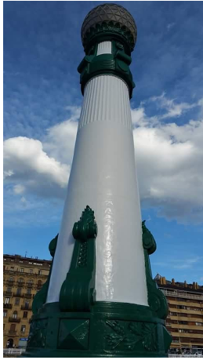
Experiencia Cultura Vasca
"Comenzaremos nuestro paseo con un desayuno en Kata.4 Oyster bar situado frente al Hotel Maria Cristina es un punto de partida ideal para recorrer el casco viejo de la ciudad , el museo San Telmo nos espera dandonos una amplia muestra de la cultura Basca ,recorreremos en agradable paseo la playa de la concha hasta la de Ondarreta , este paseo cuando la marea es baja se puede hacer por la playa llegando al EL PEINE DEL VIENTO , obra magistral de Eduardo Chillida
Visita de medio dia

Slide 13
VEN A LA GRAN AÑO DE LA CAPITALIDAD EUROPEA DE LA CULTURA
2016
Desde enero hasta diciembre, tendrán lugar en San Sebastián más de 400 propuestas culturales para todos los públicos –exposiciones, conciertos, teatro, danza, literatura, gastronomía…- en las que participan más de 500 artistas de toda Europa. El amplio programa cultural que ofrece la ciudad con motivo de la capitalidad, unido a festivales internacionales de prestigio como el Festival de Cine de San Sebastián, Heineken Jazzaldia o la Quincena Musical, y una gastronomía de fama mundial.
Consultanos para poder disfrutar de estos eventos

Slide 14
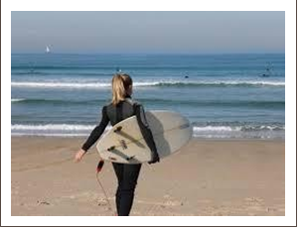
AIRE , MAR , TRADICION
MAR ZURRIOLA SURF ESKOLA
clase individualizada en la que se contrata a un monitor para un curso a medida.
Estas clases están enfocadas a todo tipo de niveles, desde principiantes hasta alumnos con nivel avanzado que quieran mejorar en ciertos aspectos.El horario y la duración de la clase la elije el alumno..

Slide 15
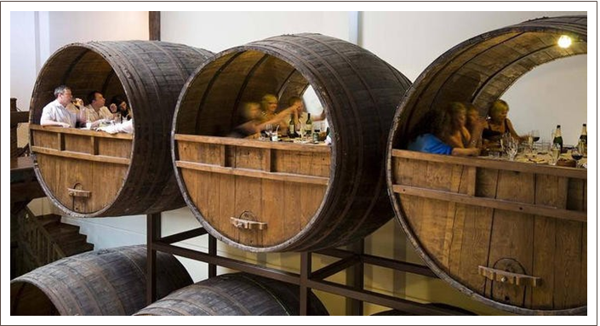
TRADICION SIDRERIAS
Iretza se compone de tres plantas y diferentes ambientes. Kupeltoki, el comedor principal, con ‘kupelas’ para hacer ‘txotx’ y catorce originales ’kupelas’ habilitadas con mesas y sillas para comer en su interior, que le dan un toque muy especial al recinto. Sagasti

Slide 16
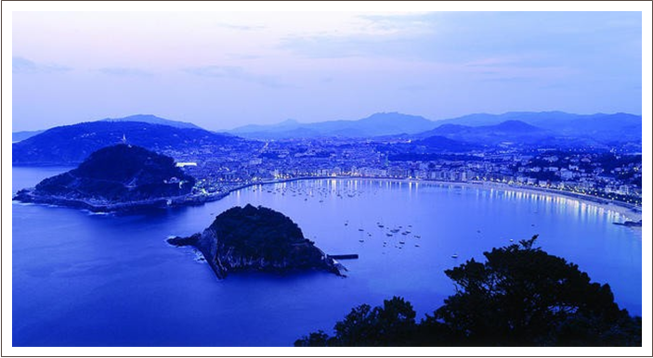
AIRE
¡¡Conoce San Sebastián desde el cielo!! Te ofrecemos un paseo en helicóptero
Despegaremos desde el aeropuerto de Hondarribia, rumbo hacia la costa de Zarautz, viendo la ría de Orio y los verdes campos de golf. Siguiendo el rumbo, iremos hasta llegar a la costa de San Sebastián

Slide 17
BERNADETTE RH-L & C
Traslado desde tu domicilio al aereopuerto y del aereopuerto al hotel Cualquiera de nuestras Experiencias siempre con chofer privado Personal Shopper 3 horas
Asistente Personal L & C durante todo el viaje
Las Experiencia a la carta de su selección
Queremos hacer Realidad tus Sueños Cuentanolos
PONTE EN CONTACTO CON NOSOTROS PARA DISEÑAR TU VIAJE Y DARTE LA COTIZACION:
bernadetterhannangourmet@gmail.com 57 319 4381598

